Slide 1
XÂY DỰNG WEBSITE NGHE NHẠC TRỰC TUYẾN
TRƯỜNG ĐẠI HỌC TÀI NGUYÊN VÀ MÔI TRƯỜNG
KHOA HỆ THỐNG THÔNG TIN VÀ VIỄN THÁM
Báo cáo thực tập tốt nghiệp
Giảng viên hướng dẫn ThS. Phạm Trọng Huynh
Sinh viên thực hiện: Mai Anh Lộc

Slide 2
Mở đầu
Như mọi người đã biết xã hội ngày càng phát triển công việc ngày càng nhiều, đôi lúc sẽ làm cho con người ta áp lực bởi thế song song với việc áp dụng công nghệ vào các lĩnh vực kinh doanh, quản lí thì công nghệ còn áp dụng để giải trí. Nhu cầu giải trí ngày càng tăng dẫn đến nhiều website, ứng dụng giải trí ra đời. Nhưng phải kể đến là lĩnh vực giải trí âm nhạc, âm nhạc giúp chúng ta thoả mái, giúp xả strees cũng như là làm cho tâm trạng ta nhẹ nhàng hơn.

Slide 3
NỘI DUNG TRÌNH BÀY
1.GIỚI THIỆU CHUNG VỀ CÔNG TY
2.PHẠM VI ĐỀ TÀI
3.XÂY DỰNG & HOÀN THIỆN HỆ THỐNG
4.KẾT LUẬN

Slide 4
1. GIỚI THIỆU CHUNG VỀ CÔNG TY
Trung tâm tin học thống kê khu vực II (Cosis).
Chức năng – Nhiệm vụ công ty
Trung tâm máy chủ khu vực II;
Xử lý, điều tra, báo cáo, phát triển các giải pháp áp dụng trong lĩnh vực Thống kê
Công nghiệp phần mềm, dịch vụ.

Slide 5
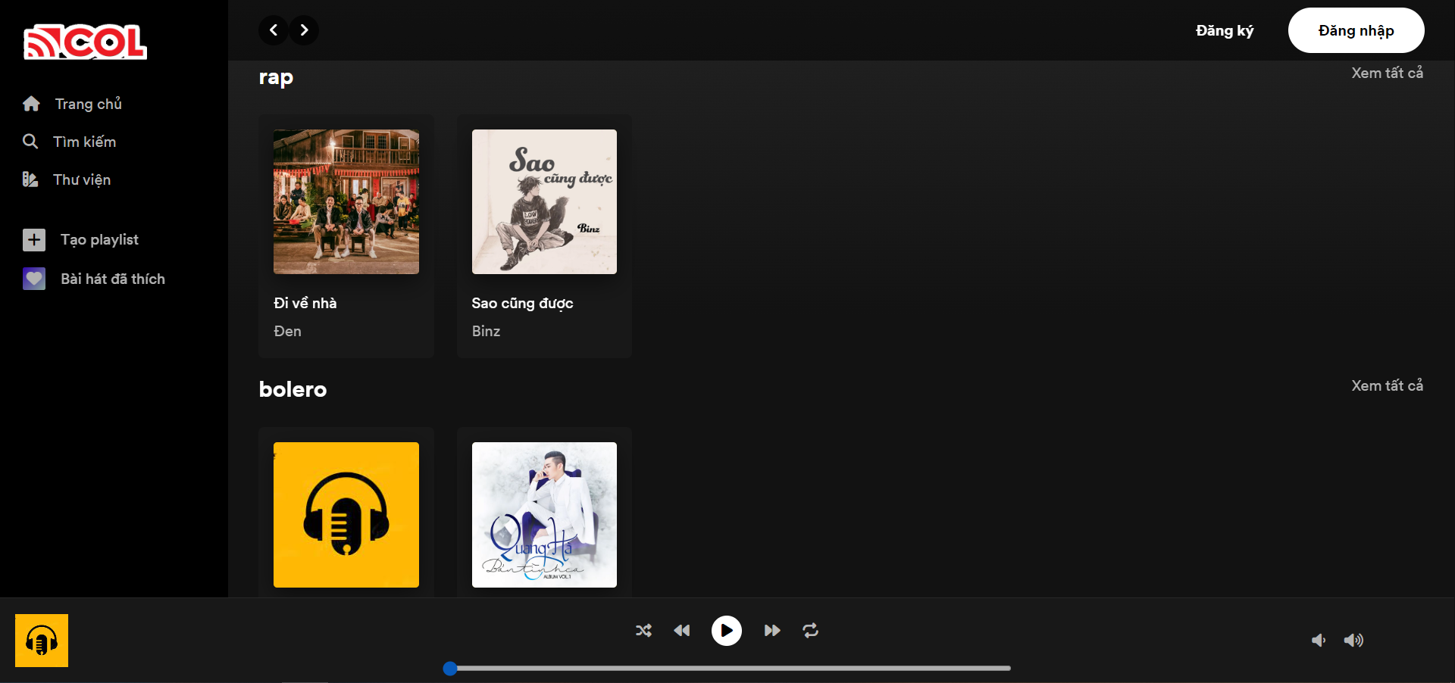
2. PHẠM VI ĐỀ TÀI
Phạm vi đề tài "Xây dựng website nghe nhạc" bao gồm các yếu tố sau: thiết kế giao diện trang web, chức năng quản lý bài hát, chức năng quản lý ca sĩ , chức năng quản lý thể loại nhạc, đăng ký đăng nhập. Mục tiêu của đề tài là tạo ra một website mọi người có thể thư giãn nghe nhạc mọi lúc mọi nơi.

Slide 6
2. PHẠM VI ĐỀ TÀI
Công nghệ sử dụng
Với những kiến thức lý thuyết trên thì các công cụ và kỹ thuật được sử dụng trong dự án của em là:
- Phần mềm: Visual Studio Community 2019, Visual Studio Code, Microsoft Sql Server Managerment Studio 18
- Nền tảng: .NET Framework
- Công cụ: Quản lý mã nguồn với GitHub, Google Chrome.
- Thư viện: Jquery, Bootstrap, Datatable, font-awesome, Bootstrap.

Slide 7
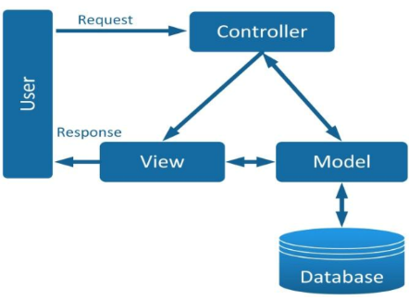
3. XÂY DỰNG HOÀN THIỆN HỆ THỐNG
3.1 MÔ HÌNH SỬ DỤNG
Hệ thống sử dụng mô hình MVC
Đây là mô hình thiết kế được sử dụng trong kỹ thuật phần mềm. MVC là một mẫu kiến trúc phần mềm để tạo lập giao diện người dùng trên máy tính. MVC chia thành ba phần được kết nối với nhau và mỗi thành phần đều có một nhiệm vụ riêng của nó và độc lập với các thành phần khác.

Slide 8
3.1 XÂY DỰNG – THIẾT KẾ
Mô tả chức năng hệ thống
NGƯỜI DÙNG
NGƯỜI QUẢN LÝ
ĐĂNG NHẬP, ĐĂNG KÝ
NGHE NHẠC
XEM DANH SÁCH NHẠC YÊU THÍCH VÀ DANH SÁCH PHÁT CÁ NHÂN
TẠO VÀ QUẢN LÝ DANH SÁCH PHÁT CÁ NHÂN
ĐĂNG NHẬP
CHỈNH MẬT KHẨU
QUẢN LÝ TÀI KHOẢN NGƯỜI DÙNG
QUẢN LÝ BÀI HÁT
QUẢN LÝ CHỦ ĐỀ
QUẢN LÝ THỂ LOẠI NHẠC

Slide 9
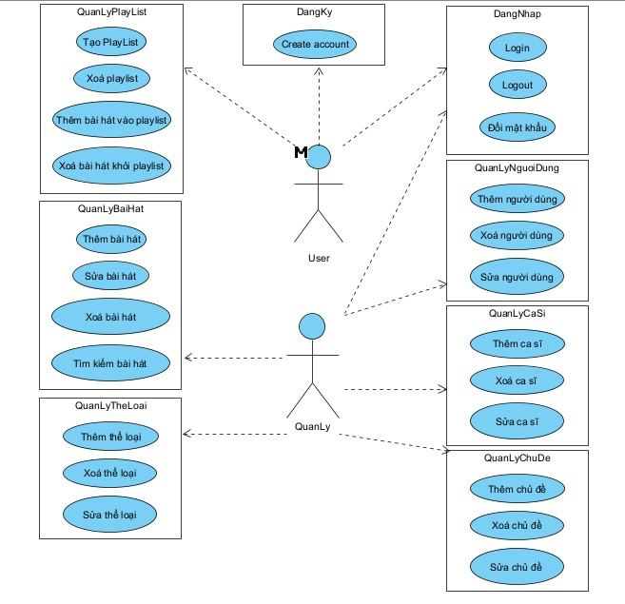
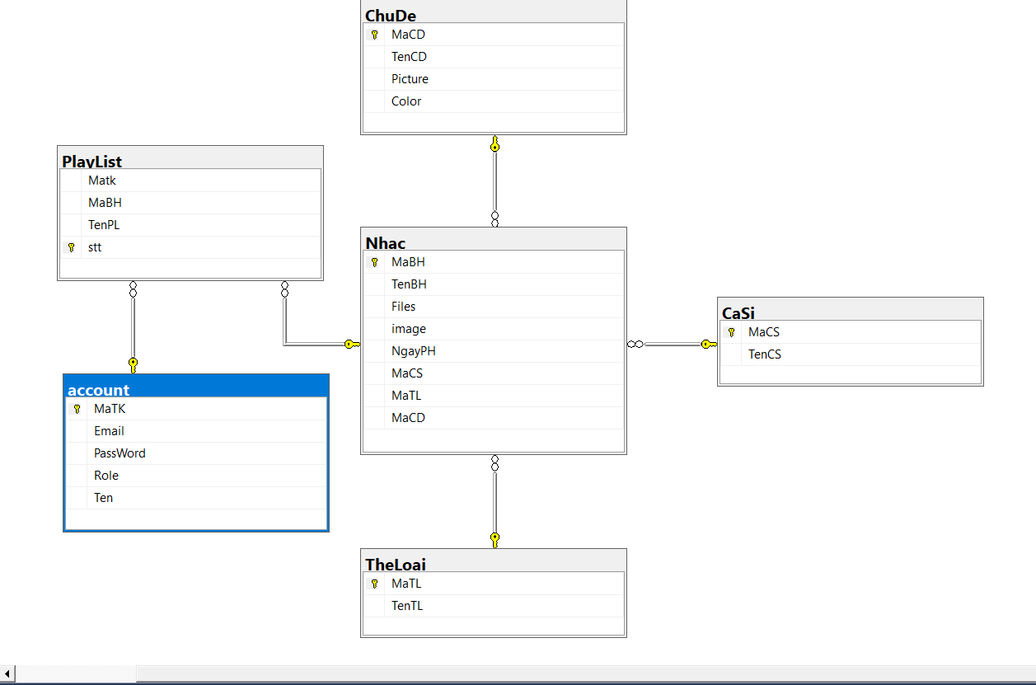
3.1 XÂY DỰNG – THIẾT KẾ
Database diagram
Usecase hệ thống

Slide 10
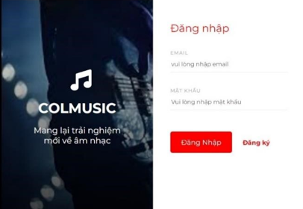
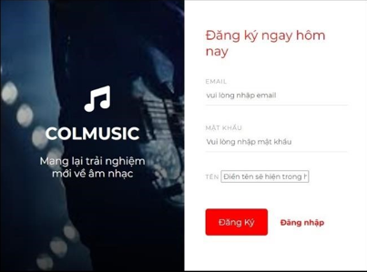
3. XÂY DỰNG & HOÀN THIỆN HỆ THỐNG
3.2 HOÀN THIỆN – CÀI ĐẶT THỬ NGHIỆM
Hầu hết các chức năng và yêu cầu đề ra ban đầu của hệ thống đều đã được triển khai thành công, và thực hiện đúng với các yêu cầu nghiệp vụ như :
Đăng ký đăng nhập

Slide 11
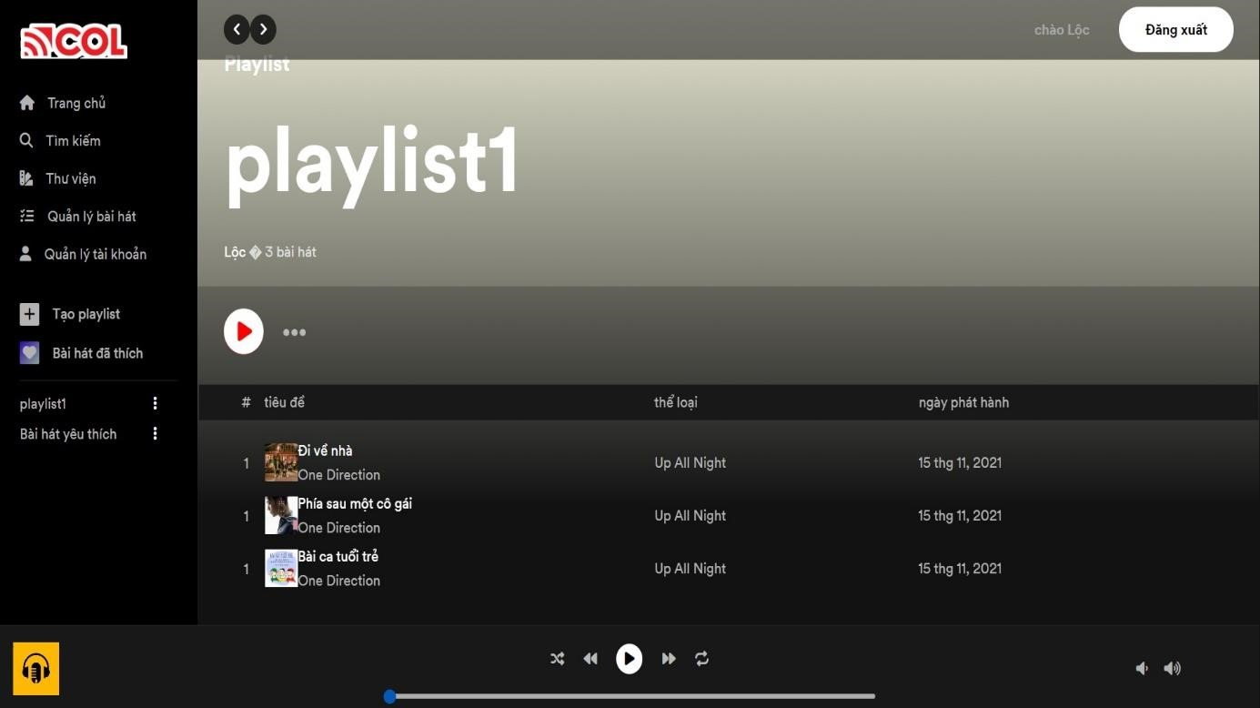
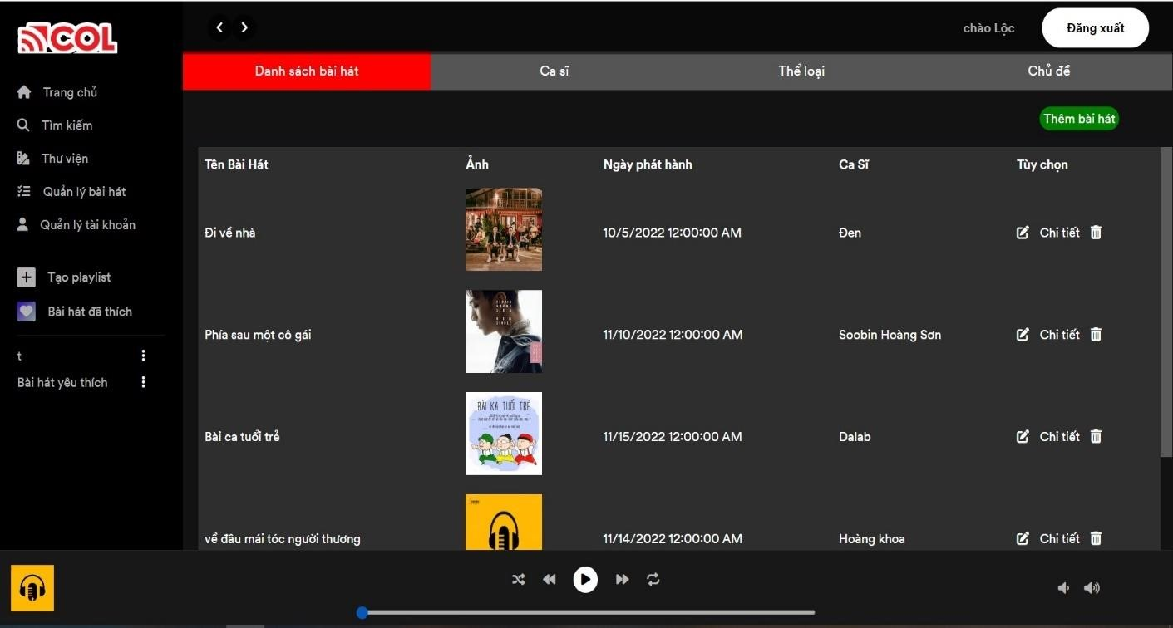
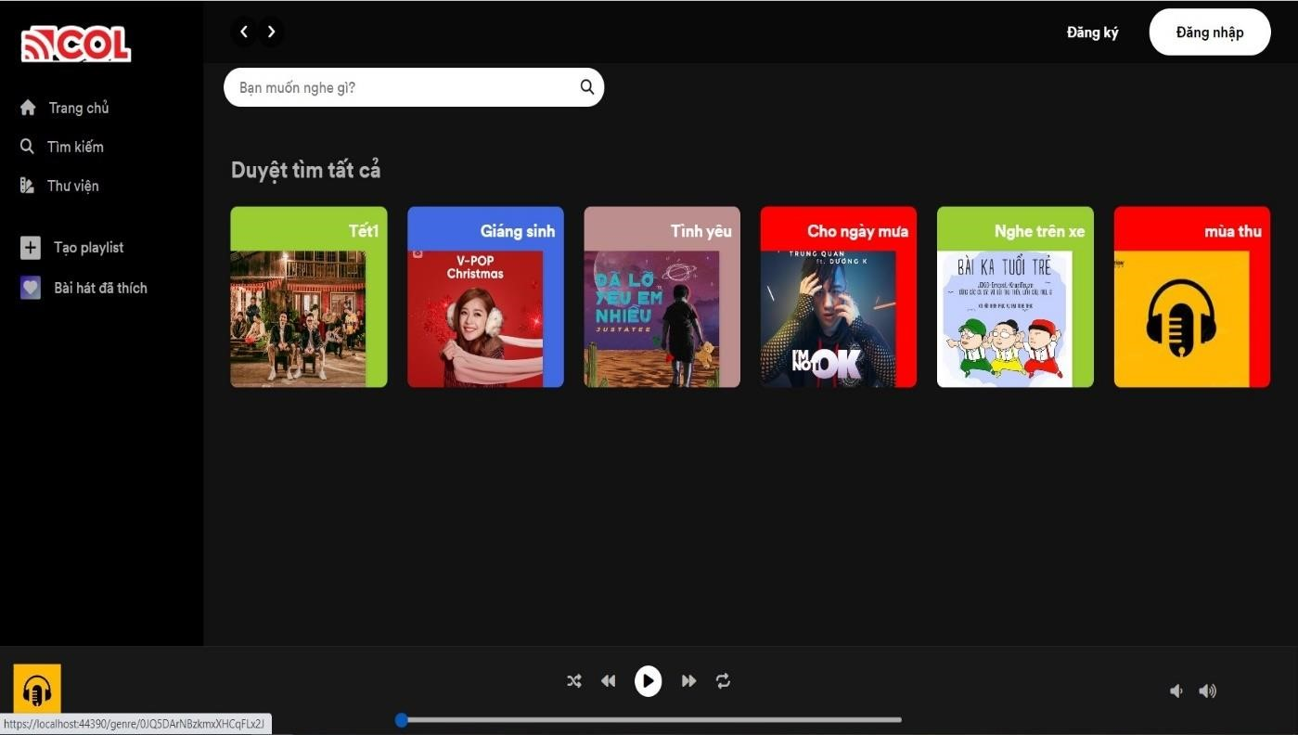
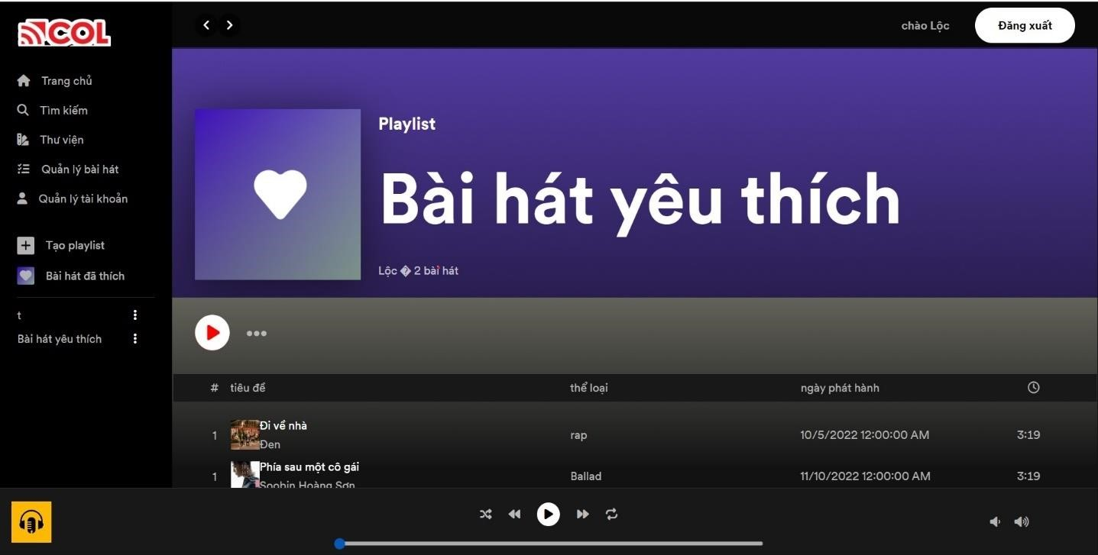
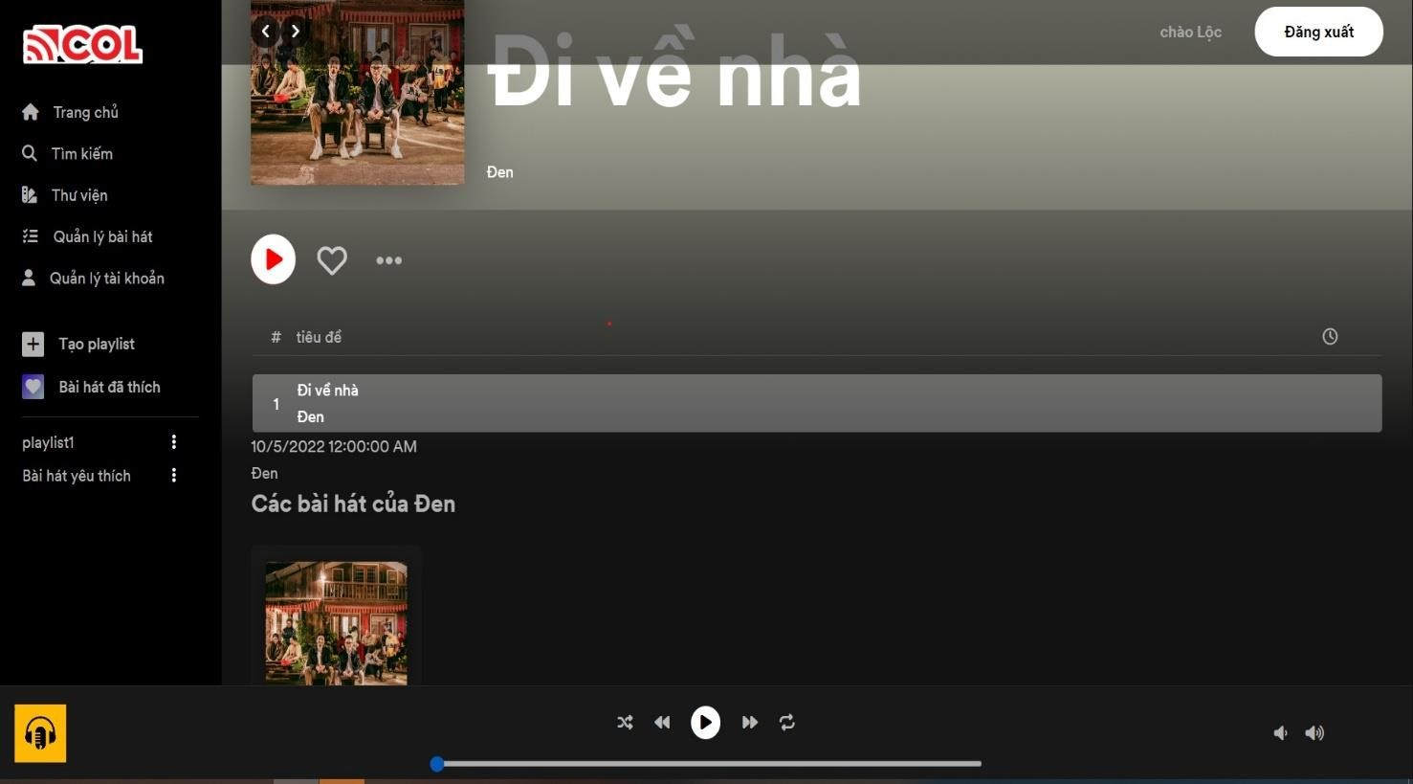
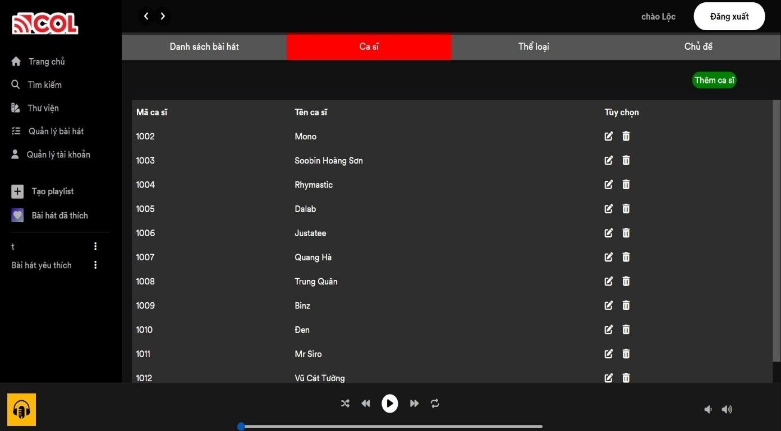
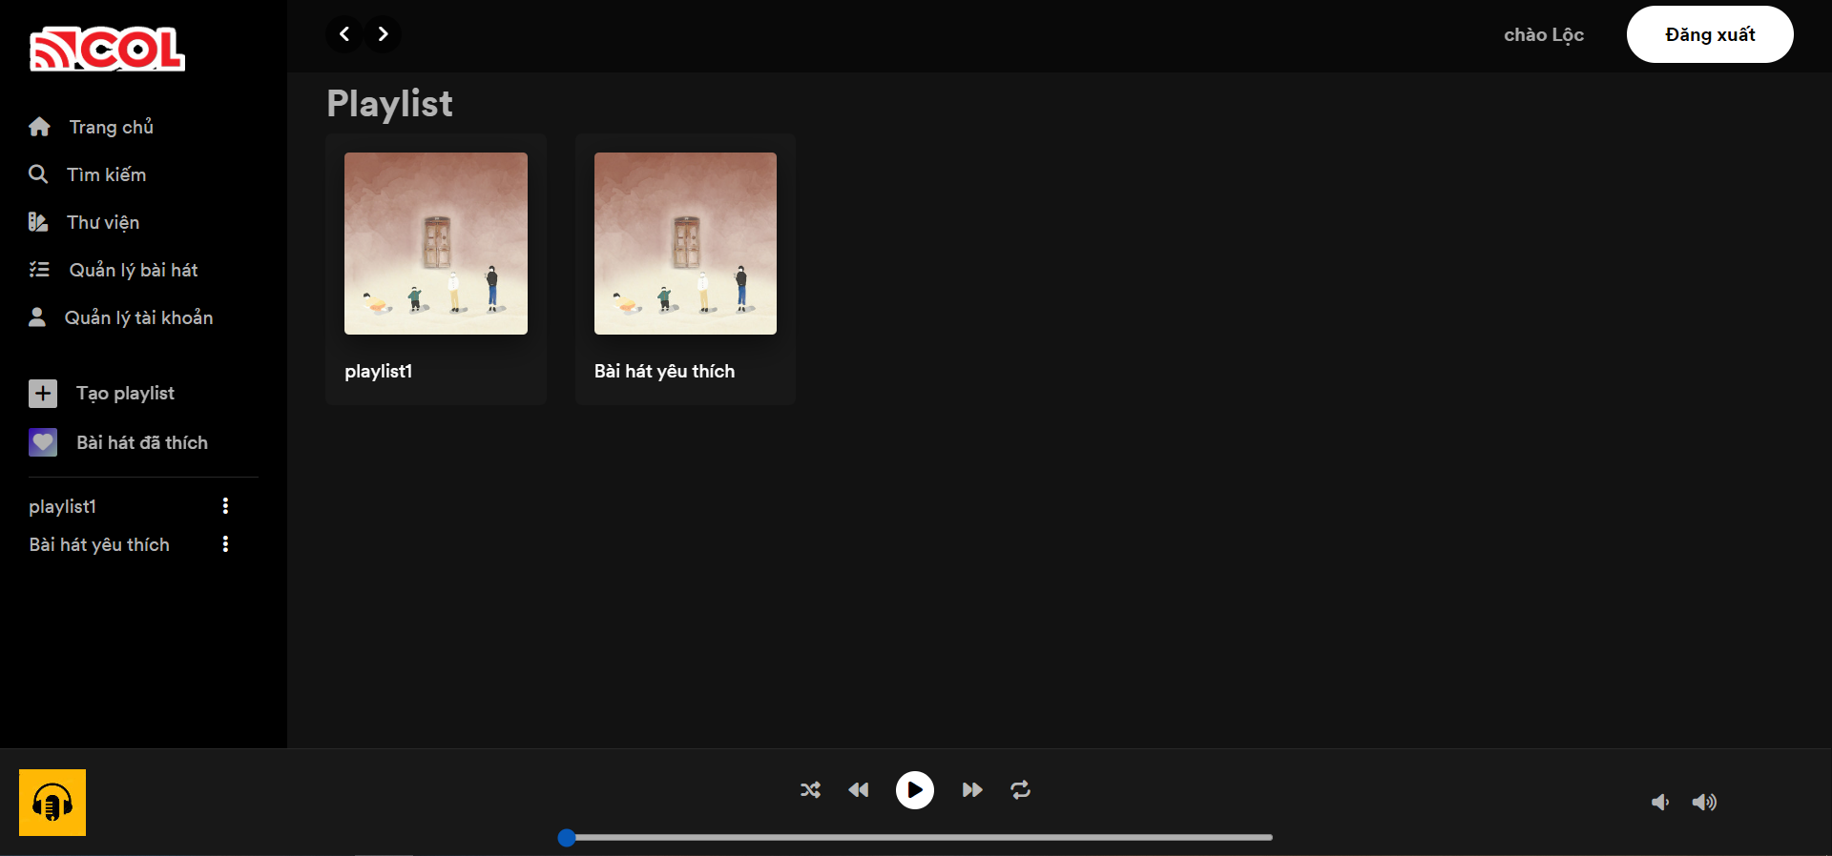
3. XÂY DỰNG & HOÀN THIỆN HỆ THỐNG
3.2 HOÀN THIỆN – CÀI ĐẶT THỬ NGHIỆM

Slide 12
4. KẾT LUẬN
4.1 KẾT LUẬN
Sau quá trình nghiên cứu và phát triển, xây dựng đề tài, em đã đạt được những kết quả sau:
Tìm hiểu được nghiệp vụ của một trang web nghe nhạc.
Đã xây dựng được website nghe nhạc bao gồm các chức năng cơ bản như quản lý danh sách phát cá nhân, quản lý bài hát, nghe nhạc, quản lý chủ đề ,…
Chương trình có khả năng phân quyền người dùng linh hoạt

Slide 13
4. KẾT LUẬN
4.2 ĐÁNH GIÁ KẾT QUẢ
ƯU ĐIỂM
Ứng dụng có giao diện thân thiện với người dùng, dễ dàng sử dụng.
Hỗ trợ nhiều chức năng phù hợp với nghiệp vụ thực tế như: tìm kiếm bài hát, tạo playlist để dễ dành nghe những bài hát mình thích,… Còn đối với người quản lý thì dễ dàng tìm kiếm, thêm, sửa những bài hát, quản lý người dùng,…
Bởi vì là web dùng cho mục đích giải trí nên giao diện được đầu tư kĩ lượng đẹp mắt tạo cảm giác thoả mái khi sử dụng.

Slide 14
4. KẾT LUẬN
4.2 ĐÁNH GIÁ KẾT QUẢ
HẠN CHẾ
Khả năng còn hạn chế nên một số chức năng như bảng xếp hạng âm nhạc hay chia sẻ danh sách phát cá nhân vẫn chưa làm được
Chưa giải quyết được hết các nghiệp vụ cần có của một trang web nghe nhạc giải trí.
Tốc độ xử lý của web còn chậm.

Slide 15
HƯỚNG PHÁT TRIỂN
Hoản thiện và chỉnh sửa và phát triển thêm các giao diện mới.
Hoàn thiện các chức năng còn thiếu và bổ sung các chức năng mới như bảng xếp hạng tải nhạc và chia sẻ bài hát.
Phát triển kết hợp làm mobie app.

Slide 16
TÀI LIỆU THAM KHẢO
Tiếng Việt
Tiếng Anh
[1] Phạm Trung Kiên, Kỹ thuật lập trình web với Ajax, Nhà xuất bản Hồng Đức. 2007
[2] Thạc Bình Cường – Vũ Thị Hậu, Giáo trình thiết kế web. Nhà xuất bản Giáo dục Việt Nam. 2011.
[3] Charles Wyke Smith, Định kiểu web với CSS, Nhà xuất bản Tri thức, 2013
[4] Nguyễn Minh Đạo, Giáo trình lập trình web với asp.net, Nhà Xuất bản đại học quốc gia TP.HCM, 2014.
[5] Dương Quang Thiện, sổ tay kỹ thuật VISUAL C#, Nhà xuất bản: Tổng hợp TP.Hồ Chí Minh.2006
[1] Jeffrey Zeldman, Designing with Web Standards, 2003.
[2] Imar Spaanjaars, Beginning ASP.NET 4: in C# and VB, 2010.
[3] George Shepherd, Microsoft ASP.Net 4 Step by step, 15/5/2010.
[4] Dean Alan Hume, Fast ASP.NET Websites, Manning; 1st edition (September 8, 2013).
[5] Toi B. Wright (Author), ASP.NET 4 24-Hour Trainer, Wrox; 1st edition (July 6, 2010)

Slide 17

Cảm ơn quý thầy cô!
XÂY DỰNG WEBSITE QUẢN LÝ HỌC PHẦN SINH VIÊN
SINH VIÊN THỰC HIỆN: MAI ANH LỘC

